Slide 1


Python Fndamentals
Proyecto Final

Slide 2
Análisis de accidentes viales
BD Accidentes
Accidentes Guadalupe
Carga de los datos
Carga de los datos
Visualización
Treemap
Accidentes Monterrey
Accidentes Juarez
Accidentes Escobedo
Accidentes San Nicolás
Limpieza
Manipulación
Barras
Pie
Heatmap

Slide 3
Tabla de contenido
Antecedentes
Metodología
Flujo
Objetivo
Capturas de pantalla

Slide 4

Antecedentes

Slide 5
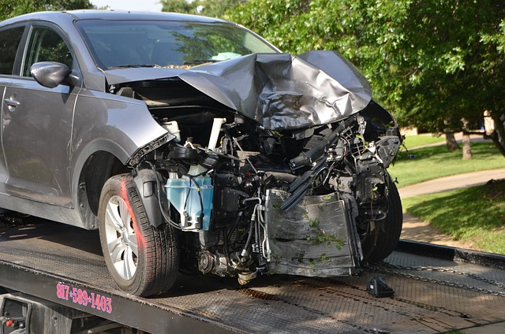
Los accidentes de tráfico son una preocupación importante para las autoridades y la comunidad en general. Según datos del Secretariado Ejecutivo del Sistema Nacional de Seguridad Pública, en 2020 se registraron más de 27,000 accidentes de tráfico en Nuevo León, que resultaron en más de 500 muertes y alrededor de 22,000 personas lesionadas.
En este contexto, el uso de herramientas de programación como Python y las librerías como pandas para el análisis de datos de accidentes viales en las ciudades de Monterrey, San Nicolás de los Garza, Escobedo, Juárez y Guadalupe es una estrategia innovadora para comprender la situación actual y poder implementar medidas preventivas más específicas.

Slide 6
Metodología

Slide 7
Recopilación de datos: Se recopiló información sobre los accidentes viales de la página de datos abiertos de Nuevo León. Selección de los datos de cinco ciudades del área metropolitana y se descargaron los archivos en formato CSV.
Análisis exploratorio de datos: Se realizo un análisis exploratorio de los datos para comprender mejor las características de los datos, tales como las columnas disponibles, el tamaño del conjunto de datos, la distribución de los valores, y la presencia de valores faltantes o inconsistentes. Para ello, se hizo uso de las librerías pandas y numpy.
Limpieza de datos: Una vez identificados los valores faltantes y/o inconsistentes, se realizo una limpieza de datos. Por ejemplo, en el caso de valores faltantes, se utilizó la función de relleno de valores nulos con el valor anterior de los valores en la columna correspondiente. En cuanto a los valores inconsistentes, se eliminaron las filas que contenían datos erróneos o que no eran relevantes para el análisis.
Creación de nuevas columnas: Para facilitar el análisis de los datos, se crearon nuevas columnas a partir de la columna de fecha. Por ejemplo, se creó una columna para el mes, otra para el día de la semana, y otra para el día en que ocurrió el accidente. Para ello, se utilizó la librería pandas.
Visualización de datos: Utilizando las librerías seaborn y matplotlib.pyplot, se realizaron visualizaciones de los datos para identificar patrones y tendencias en los datos. Por ejemplo, se crearon diagramas de barras y mapas de calor para visualizar la relación entre la hora del día y la cantidad de accidentes.

Slide 8
Flujo

Slide 9
Flujo del proceso
Impotar de librerías
Leer archivos con pandas
Unir archivos en un solo dataset
Eliminar columnas sin relevancia
Analisis de los datos
Agrupación de datos
Visualización

Slide 10
Objetivo

Slide 11
El objetivo general del proyecto fue realizar un análisis detallado de los índices de estadísticas de accidentes viales en las ciudades de Monterrey, San Nicolás de los Garza, Escobedo, Juárez y Guadalupe, con el fin de identificar patrones y factores que puedan estar contribuyendo a la ocurrencia de estos accidentes. También se buscó visualizar los datos de una manera clara y concisa para que la información obtenida pueda ser de utilidad para las autoridades encargadas de la seguridad vial en estas ciudades. En resumen, el objetivo general fue contribuir a mejorar la seguridad vial y reducir la cantidad de accidentes viales en estas ciudades mediante el análisis y visualización de los datos obtenidos.

Slide 12
Capturas

Slide 13
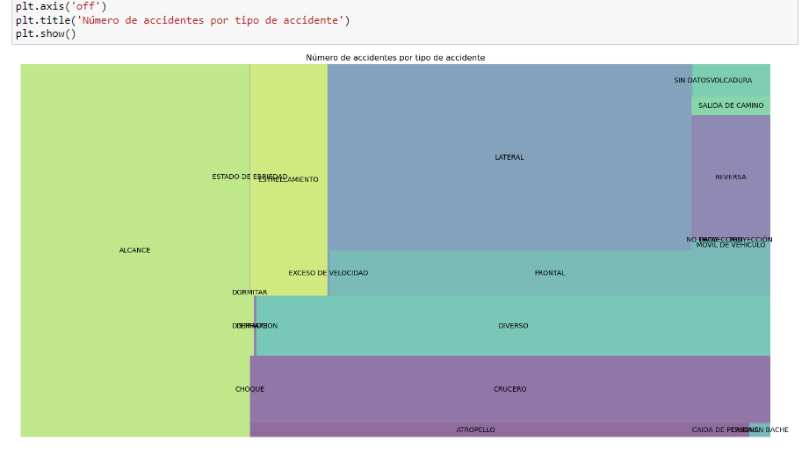

Slide 14
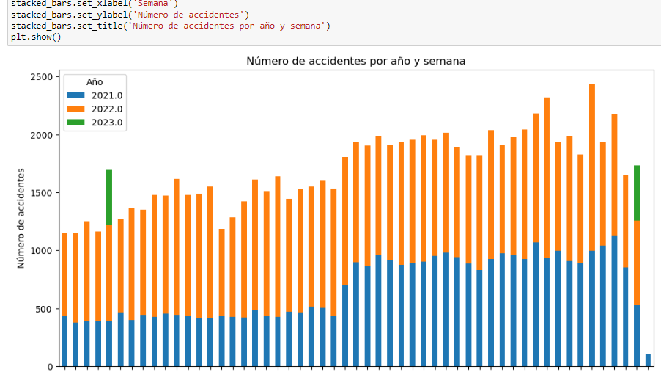

Slide 15
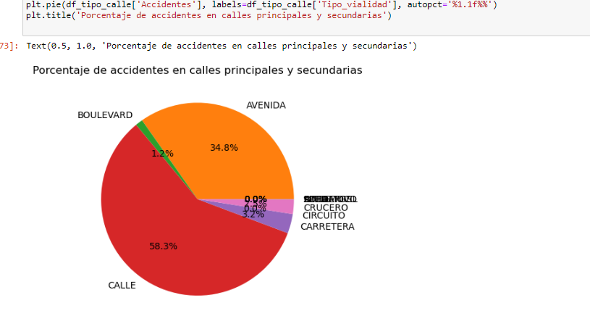

Slide 16
